Slide 1
Углеводороды
Классификация
номенклатура

Slide 2
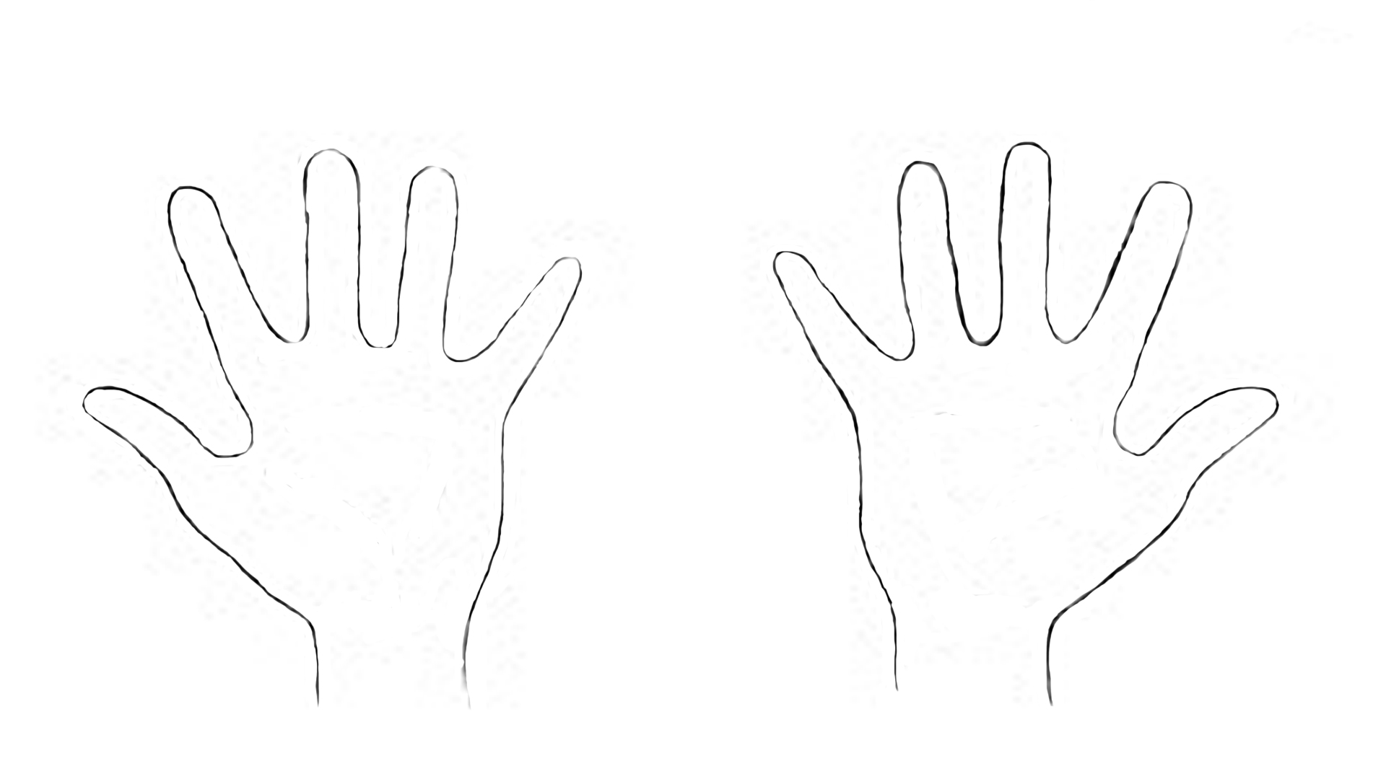
«Руки»

Slide 3
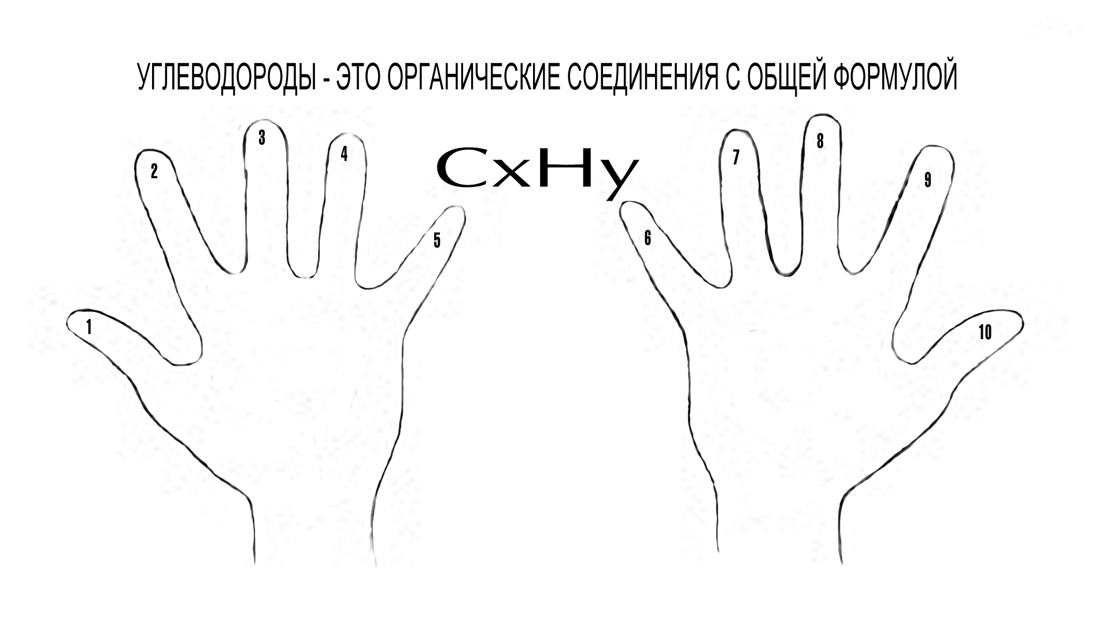
«Руки»

Slide 4
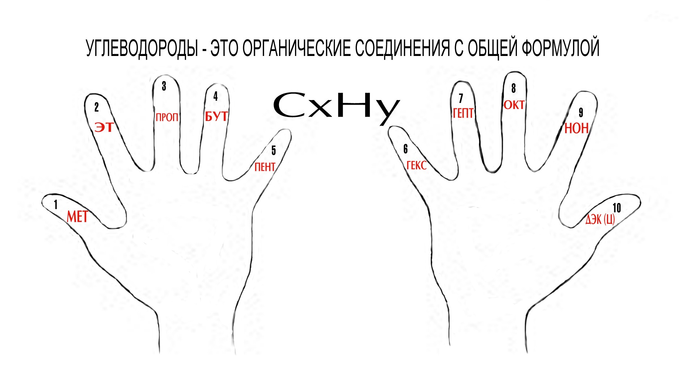
«Руки»

Slide 5
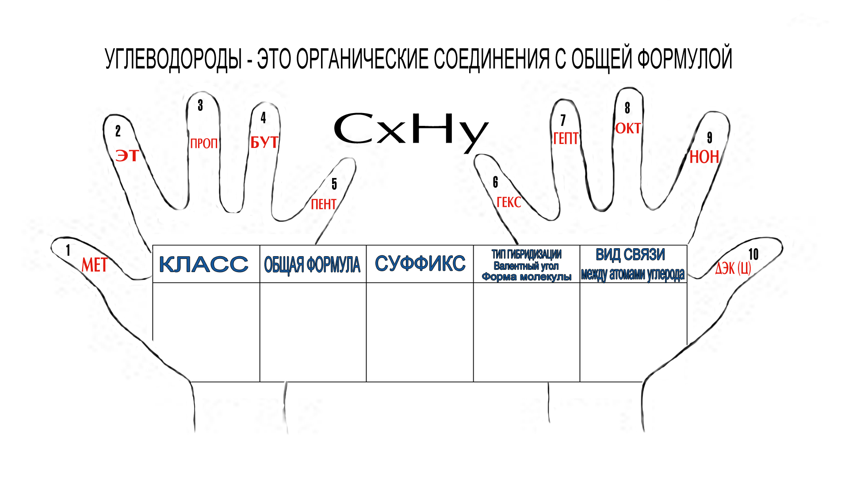
«Руки»

Slide 6
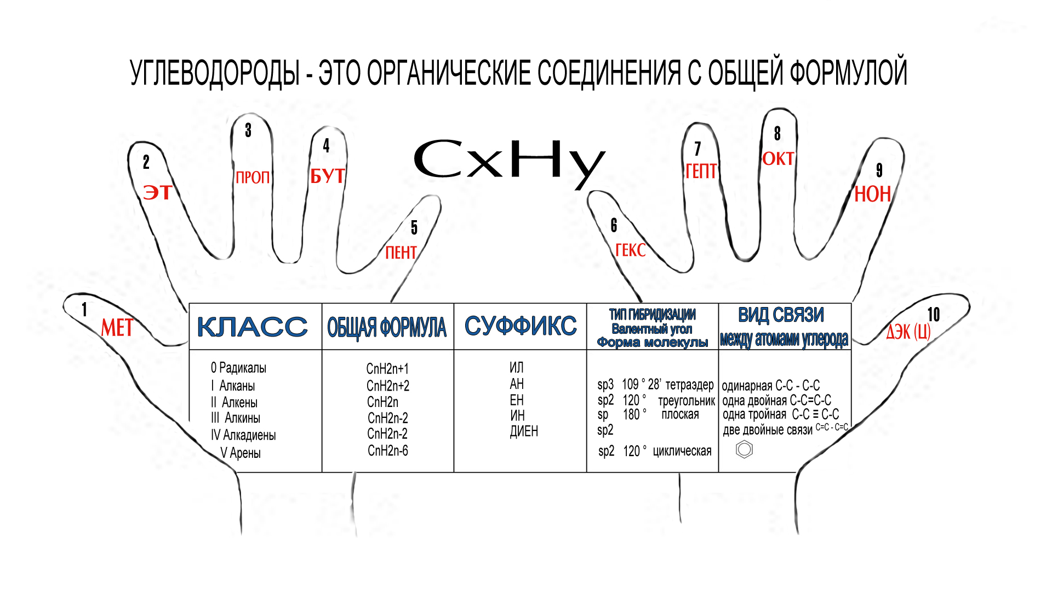
«Волшебные руки»

Slide 7
Блиц «Верно ли, что…»
Метан – это СН₄? СН₃ – это метил? С₂Н₄ – это этилен?
С₂Н₅ – это этан? С₄Н₉ – это бутил? С₄Н₈ – это бутен?
Бутан – это С₅Н₁₀? С₅Н₁₀ –это пентил? С₅Н₁₀ – это гексен?
Пентан – это С₅Н₁₂? Гексил – это С₆Н₁₃? Пентен – это С₆Н₁₂?
С₆Н₁₃ – это гексан? Гептил – это С₈Н₁₅? Гептен – это С₇Н₁₄?
С₇Н₁₆ – это гептан? С₈Н₁₇ – это октил? С₈Н₁₈ – это нонен?
Октан – это С₈Н₁₆ С₉Н₁₈ – это нонил? Октен – это С₉Н₁₈?
Нонан – это С₉Н₂₀? Децил –это С₁₀Н₂₁? Децен –это С₁₀Н₂₀?
С₁₀Н₂₁ – это декан? Пропил –это С₃Н₇?
Гептин– это С₇Н₁₂?
С₃Н₃ – это пропин? С₈Н₁₃ – это октин?
Бутин – это С₄Н₆? C₉Н₁₉ – это нонин?
Пентин – это С₅Н₇? Децин – это С₁₀Н₁₈?
С₆Н₁₀ – это гексин?
Ацетилен- это С₂Н₂?
Notes:
Блиц можно провести, разделив учащихся на три группы. Первый учащийся задаёт вопрос, сидящий радом ученик отвечает. Затем тот ученик, который отвечал, задаёт вопрос сидящему рядом. И так последовательно до последнего ученика в группе.

Slide 8
Игра «Верите-не верите»
  Верите ли Вы, что углеводороды – это органические вещества, состоящие из атомов углерода, водорода. (Да).
  Верите ли Вы, что алканы – это непредельные углеводороды, в молекулах которых между атомами углерода содержится одна двойная связь. (Нет).
  Верите ли Вы, что алканы имеют общую формулу С_{n}H_{2n -2}.(Да).
  Верите ли Вы, что этиленовые углеводороды – это органические вещества, молекулы которых содержат две двойные связи? (Нет).
  Верите ли Вы, что алкены имеют общую формулу С_{n}Н_{2n +1}? (Нет).
  Верите ли Вы, что углеводород состава С₆Н₆ относится к классу алкинов? (Нет).
  Верите ли Вы, что алкины – это углеводороды, в молекулах которых содержится одна тройная связь и они отвечают общей формуле С_{n}Н_{2n} ₋₂? (Да).
  Верите ли Вы, что арены отвечают общей формуле С_{n}Н_{2n -6}? (Да).
  Верите ли Вы, что ароматические углеводороды имеют линейное строение молекул? (Нет).
Notes:
Технология игры: Учитель задаёт правильные и неправильные вопросы об углеводородах, на которые ученики отвечают только «Да» и «Нет».

